Slide 1
Lösung
Übungsaufgabe Ü014z
KR Schlusskostenrechnung
KV-Nr. | Gebührentatbestand (Gegenstand des Kostenansatzes) | Streitwert In EUR | Betrag/Gebühr In EUR | Mithaft Kläger | Mithaft Beklagter
1210
Verfahren im Allgemeinen
10.927
885,00
885,00 €
0,00
9005
Sachverständigen Auslagen nach JVEG in voller Höhe
870,00
870,00 €
870,00 €
Wegen der Zustellungen bitte § 21 I GKG beachten!!
Antrag-stellerschuld Kläger=
1755€
Antrag-stellerschuld Beklagter=
870€
Gesamtkosten des Verfahrens
1755,00
1
KG-Ref.AF Carus

Slide 2
Übungsaufgaben 014z
Lösung
Schlusskostenrechnung
Davon tragen:
der Kläger = 1755,00 EUR
der Beklagte = 0,00 EUR
Bereits gezahlt von Klägerin:
= 885 ,00 EUR
Zu verrechnen auf den Kläger:
= 750 EUR
restliche Mithaft des Bekl.
870€
Zu verrechnen vom Beklagten:
= 750,00 EUR
Rest
= 0,00 EUR
Rest
=120,00 EUR
Wer haftet für diese 120€
mit ?
Es gibt eine Mithaft für die restlichen
120 €, durch den Bekl.
870€
750€
= 120€
KG-Ref.AF Carus

Slide 3
Lösung
Übungsaufgabe Ü014z
KR Schlusskostenrechnung
a) Alle Kosten sind nun gem. § 9 Abs. 3 Nr. 1 GKG fällig. Gem. § 28 Abs. 1 KostVfg. Ist
nunmehr eine neue Kostenrechnung die Schlusskostenrechnung, zu erstellen.
E
F1
b) Kostenschuldner ist gem. § 29 Nr. 1 GKG die Klägerin Entscheidungsschuldnerin.
c) Der von der Beklagten, als Antragsschuldnerin gem. § 22 I S.1 GKG, geleisteter Vorschuss für den Gutachter ist auf die zu Kosten der Klägerin, im Rahmen der Mithaft, zu verrechnen.
Der offene Restbetrag wird im Wege der Sollstellung gem. §§ 4 Abs. 2, 15 Abs. 1
und 25 KostVfg mit Kost23 von der Klägerin erfordert.
G2
3
KG-Ref.AF Carus

Slide 4
Lösung
Übungsaufgabe Ü014z
KR Schlusskostenrechnung
In der Akte befinden sich 12 Zustellungsurkunden. Vier Zustellungsurkunden sind entstanden da es Terminsverlegungen und Umladungen, von Amtswegen, gab.
Was müssen Sie bezüglich der Zustellungen veranlassen?
Muss etwas Besonderes beachtet werden?
Gem. § 21 I GKG sind Kosten die durch eine von Amts wegen veranlasste Verlegung eines Termins entstanden sind, nicht zu erheben.
Sie müssen einen Vermerk bezüglich der Zustellungen machen!
Verm.:
Die Zustellungen Bl. xx, Bl. xx, Bl. xx und Bl. xx bleiben
gem. § 21 I GKG außer Ansatz.
Datum, Name, Dienstbezeichnung
4
KG-Ref.AF Carus

Slide 5
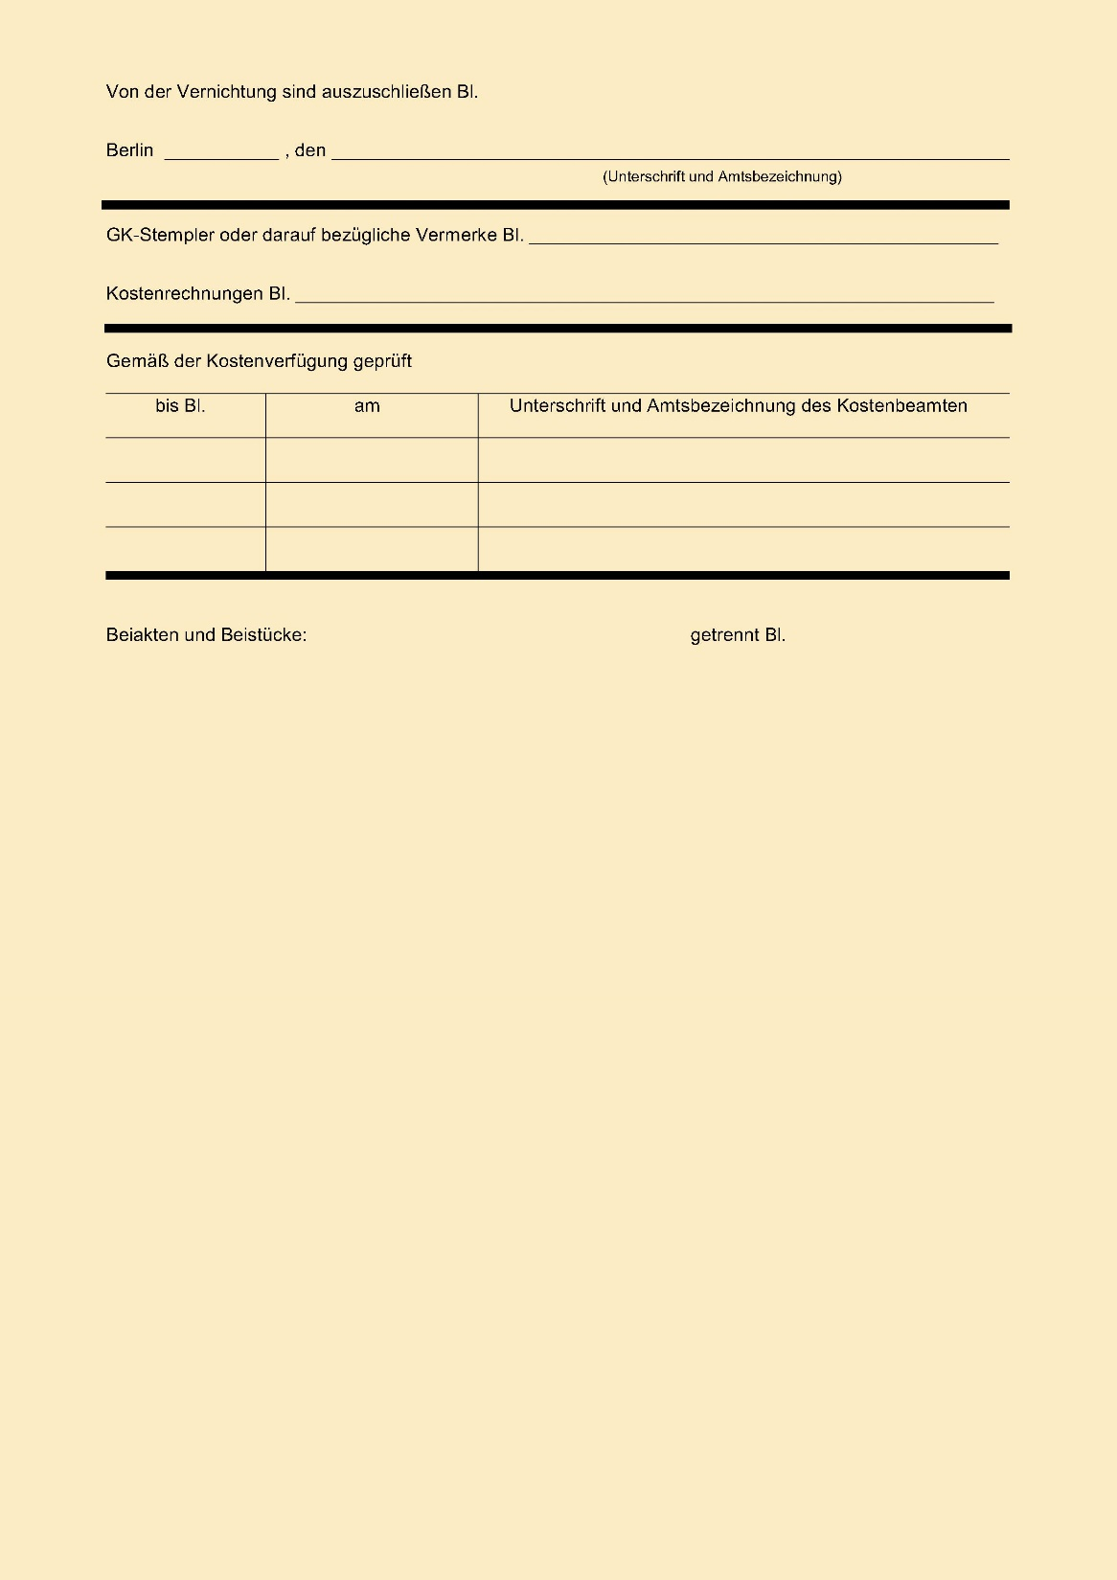
Übungsaufgabe Ü014z
Achtung!!
Innen-akten-deckel
23(Verm.)
Kosten-vermerk muss auch
notiert werden!!
5
KG-Ref.AF Carus

